Slide 1
현금흐름표 예제

Slide 2
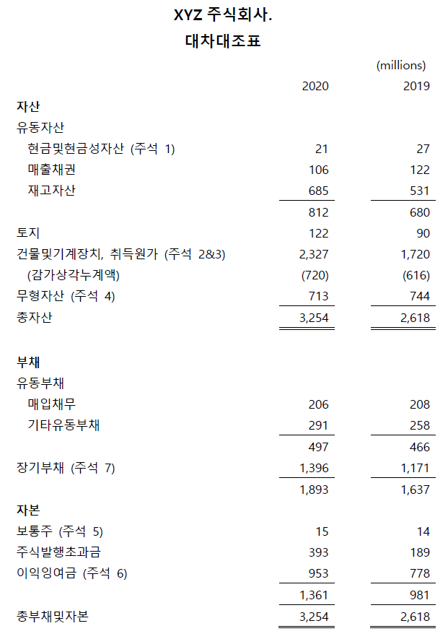

Slide 3
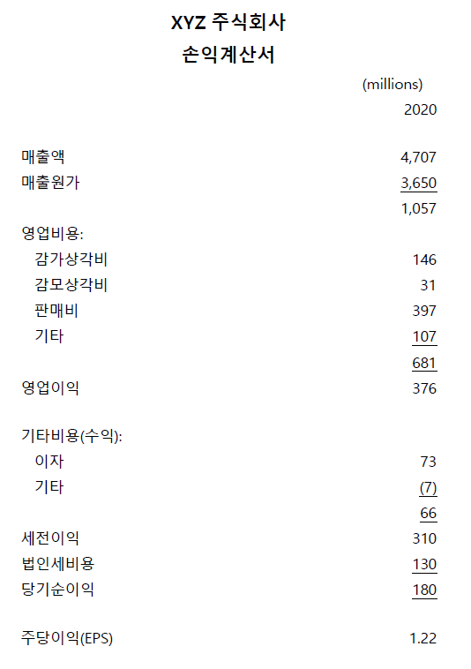

Slide 4
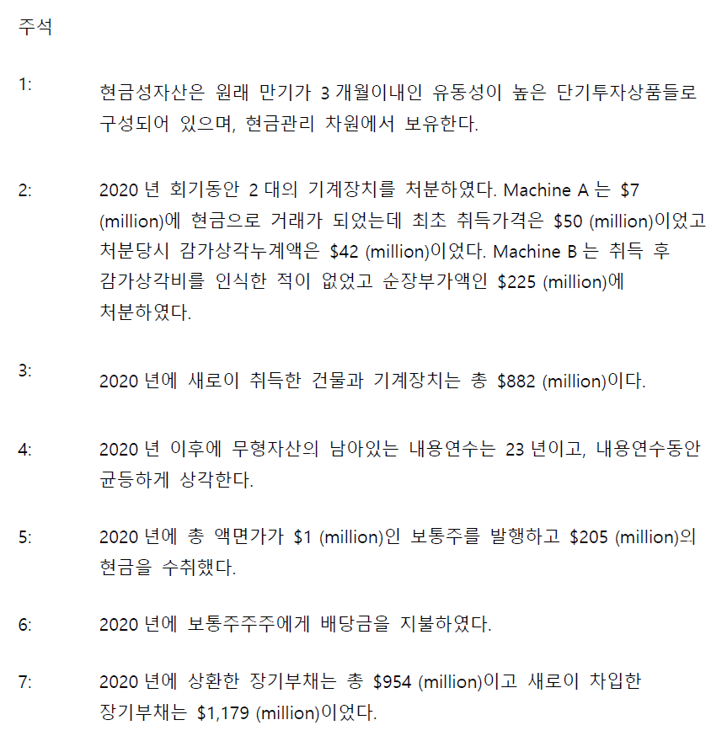
Machine A 처분(손실)이익: (1)
처분가격: 7
Machine A 장부가(book value): 8
(=50 – 42)

Slide 5
현금및현금성자산
Beginning Balance |  | $27
Change |  | ($6)
=Ending Balance |  | $21
매출채권
Beginning Balance | $122
Change | ($16)
=Ending Balance | $106
재고자산
Beginning Balance |  | $531
Change |  | $154
=Ending Balance |  | $685
토지
Beginning Balance |  | $90
Change |  | $32
=Ending Balance |  | $122
건물및기계장치- 취득원가
Beginning Balance |  | $1,720
+새로취득한 B&E의 취득가 |  | $882
-처분한 기계의 취득원가 |  | ($275)
=Ending Balance |  | $2,327
건물및기계장치, 감가상각누계액*
Beginning Balance |  |  |  | $616
+당기감가상각비 |  |  |  | $146
- 처분한 자산의 감가상각누계액 |  |  |  | ($42)
=Ending balance |  |  |  | $720
*토지는 감가상각하지 않는다
Intangible Assets
Beginning Balance |  | $744
감모상각비 |  | ($31)
= Ending Balance |  | $713
Trade Payable
Beginning Balance |  |  | $208
Change |  |  | ($2)
=Ending Balance |  |  | $206
Other Current Liabilities
Beginning Balance |  | $258
Change |  | $33
=Ending Balance |  | $291
Long-Term Debt
Beginning Balance |  | $1,171
새로운 차입 |  | $1,179
상환액 |  | ($954)
=Ending Balance |  | $1,396
Retained Earnings
Beginning Balance |  | $778
+당기순이익 |  | $180
- 배당금 (plug) |  | ($5)
= Ending Balance |  | $953
Capital Stock (par)
Beginning Balance |  | $14
+ 신주발행 |  | $1
- 퇴장주식 |  | $0
=Ending Balance |  | $15
Contributed Surplus (APIC)
Beginning Balance |  | $189
+ 신주발행($205 - $1) |  | $204
- 퇴장주식 |  | $0
=Ending Balance |  | $393

Slide 6
현금의 변화
대차대조표방정식
대차대조표방정식
현금변화방정식
Assets = Liabilities + S. Equity
Cash + Noncash Assets = Liabilities+ S.Equity
The Company receives $100 Cash from a customer
Change Change in Change in Change in
in Cash + Noncash = Liabilities + S.Equity
The Company pays $50 Cash to a vendor.
Change Change in Change in Change in
in Cash = Liabilities + S. Equity – Noncash
Assets

Slide 7
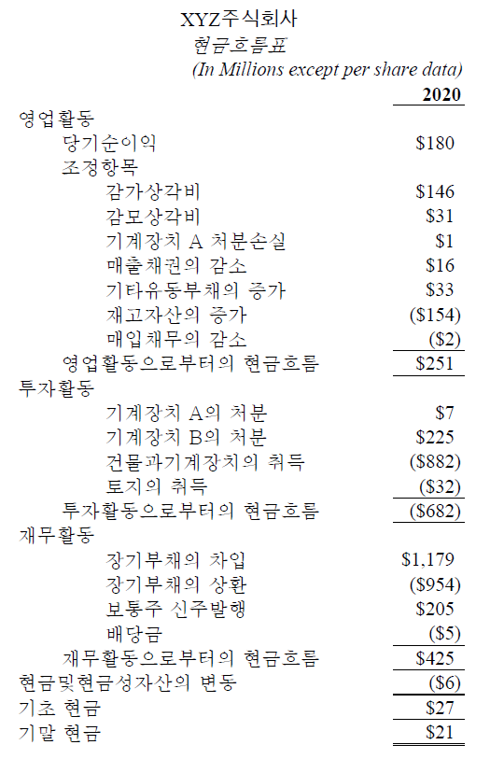
간접법

Slide 8
고객으로부터 수취한 현금
매출액 + 매출채권 감소액 = 4,707 + 16 = 4,723
기타 수취한 현금 (e.g., 이자수익)
기타수익 = 8 (= 7 – (-1)), 기계장치 A 처분손실
거래처에 지급한 현금
매출원가 + 재고자산의 증가액 + 매입채무의 감소 = 3,650 + 154 + 2 = 3,806
기타 영업활동에 지불한 현금
판매비 + 기타비용 – 기타유동부채의 증가액 = 397 + 107 – 33 = 471
현금지불한 이자
이자비용 = 73
현금지불한 법인세
법인세비용 = 130

Slide 9
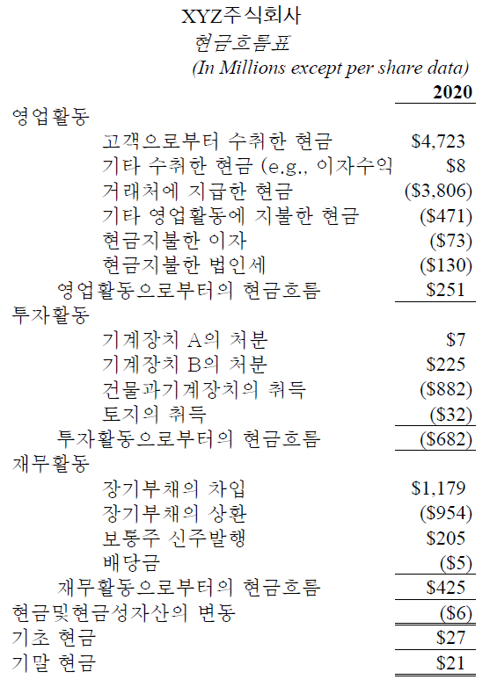
직접법

